Slide 1
Nauczycielka - Nasza Pani

Slide 2


Slide 3


Slide 4
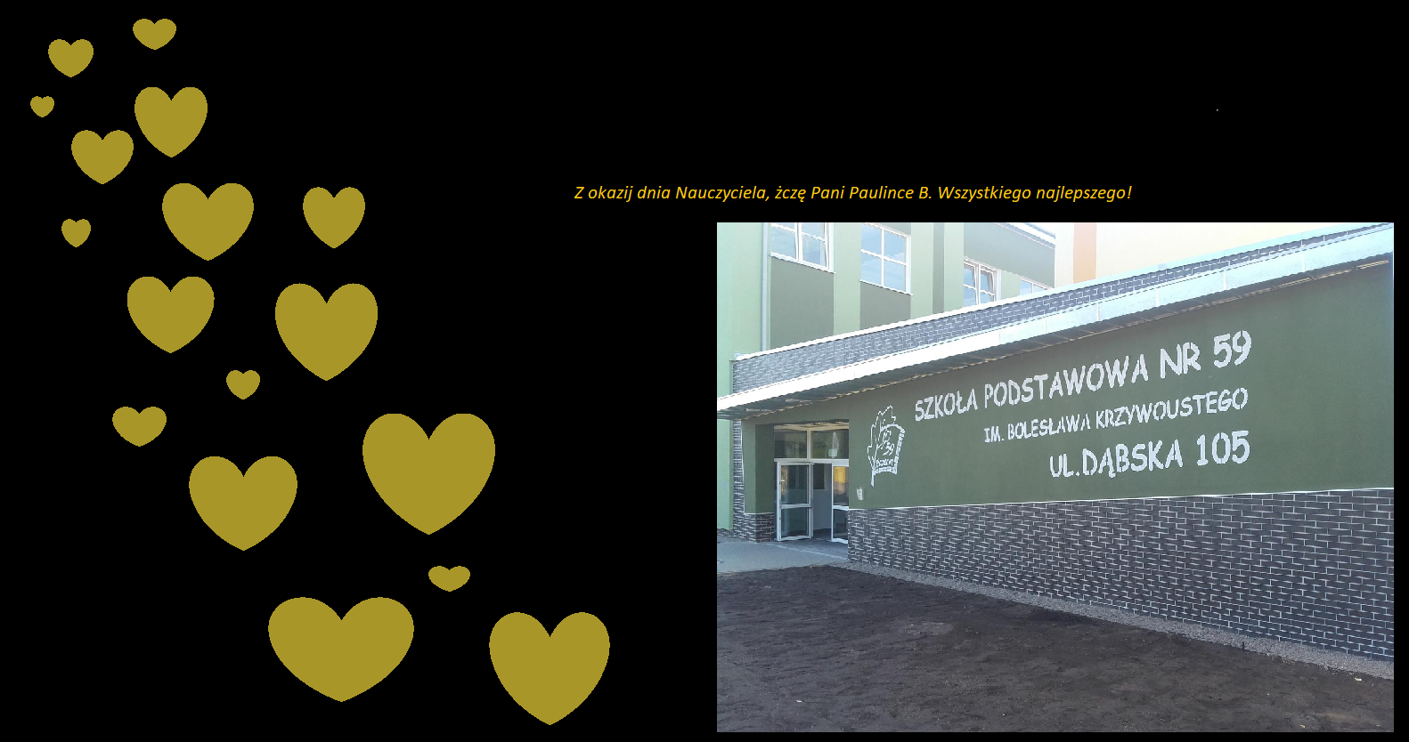

Slide 5
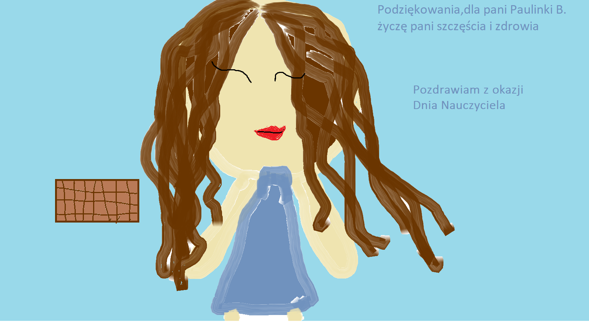

Slide 6
